Slide 1
Поиск инвестиций для приобретения теплоходов на навигацию 2020 г.

Slide 2
Речной круизный туризм -любимый вид отдыха у многих россиян.
Речной круизный туризм - перспективное направление развития туризма.

Slide 3
Круизы по рекам России доступны разным категориям туристов. Два приобретаемых теплохода, один из которых представлен ниже, закрывает нишу эконом-класса.
Также эти теплоходы незаменимы для туризма по старинным городам России, стоящим на малых реках, например: р.Белая, р.Ока, р. Вятка и др.

Slide 4
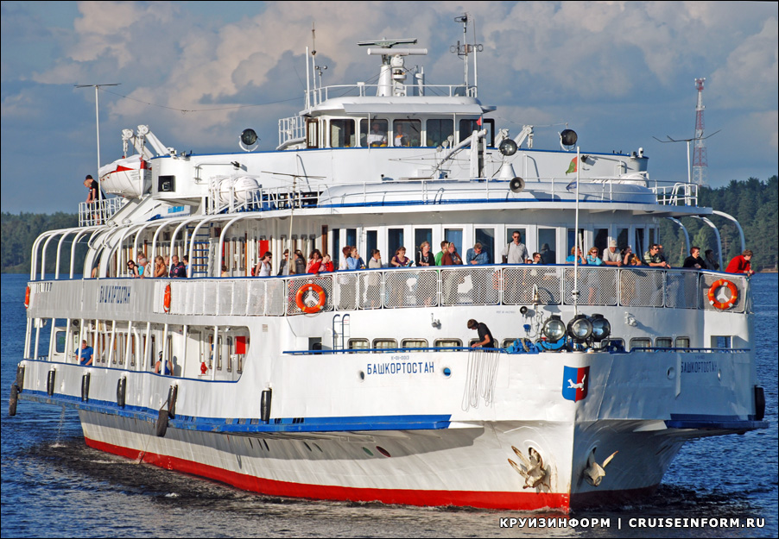
«Башкортостан» — российский пассажирский двухпалубный речной теплоход проекта 305, работающий в категории круизов эконом-класса.

Slide 5
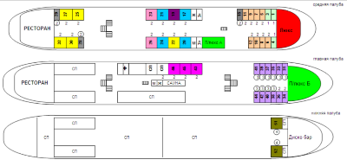
Судно было построено в 1960 году, прошло значительную модернизацию.

Slide 6
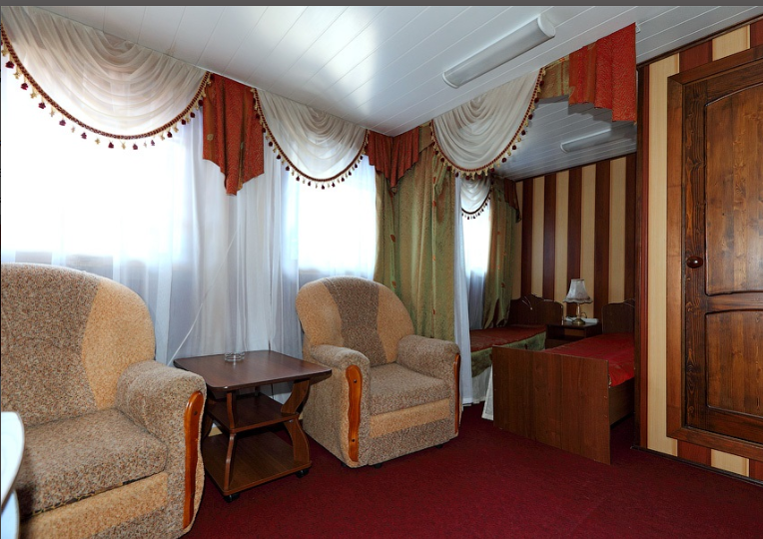
Для размещения туристов есть каюты класса «Люкс», «Полулюкс», одноместные, двухместные и четырехместные каюты.

